Slide 1

GOSPODARSTVO
PODUZETNIŠTVO, POSLOVNA ORGANIZACIJA I MARKETING

Slide 2
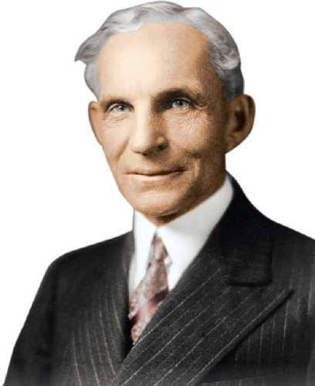
PODUZETNIK I PODUZETNIŠTVO
PODUZETNIŠTVO – djelatnost ljudi koja se sastoji od kombiniranja činitelja proizvodnje radi maksimiziranja dobiti
U POSLOVNOJ ORGANIZACIJI RAZLIKUJEMO:
VLASNIKE
PODUZETNIKE
MENADŽERE
RADNIKE
VLASNIKE – osoba koja ulaže temeljni kapital za izgradnju neke poslovne organizacije (može biti poduzetnik, menadžer i radnik)
snosi rizik poslovanja
PODUZETNIKE – osoba koja odlučuje kako će se proizvoditi
poduzima poslovne pothvate i preuzima rizik poslovanja
MENADŽERE – vodi poslovanje radi osiguranja njegove uspješnosti, ali bez preuzimanja rizika
poduzetnik osmišljava proizvodnju dok menadžer vodi proizvodnju
RADNIKE
Henry Ford

Slide 3

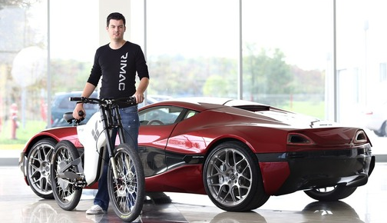

PODUZETNIK I PODUZETNIŠTVO
za poduzetnika je ključna sposobnost, darovitost, želja za uspjehom, upornost, motiviranost, intuicija, procjena, rizik i rad
PODUZETNIŠTVO = POTHVAT + KAPITAL + RIZIK
poduzetnik je nositelj poduzetničke inicijative
većina poslovnih organizacija u Hrvatskoj su male (1 do 15 vlasnika, uglavnom manje od 100 djelatnika i posluju lokalno), pa su poduzetnici ujedno i vlasnici → snose rizik poslovanja
visok stupanj neuspjeha poduzetnika – velik broj ih propadne
u SAD-u, od 600 000 novih gospodarskih subjekata, polovica ih ne doživi 18 mjeseci
ELON MUSK
MATE RIMAC
JEFF BEZOS

Slide 4
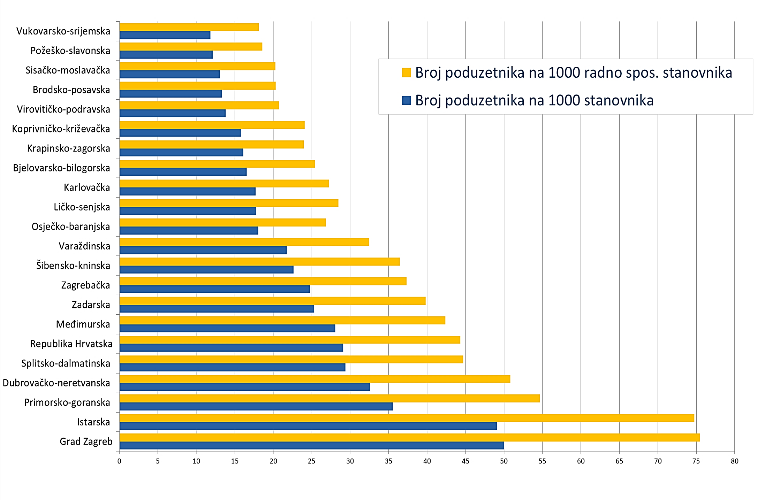
PODUZETNIŠTVO U HRVATSKOJ (2017.)
Prema podacima Fine, u RH je 2018. godine od 131 117 poduzetnika njih 30,2% (39 711) nije imalo zaposlenih.
Najveći broj poduzetnika bez zaposlenih bio je u djelatnosti trgovine (8 361), stručnim, znanstvenim i tehničkim djelatnostima (5 923) i građevinarstvu (4 454).
BROJ PODUZETNIKA
Izvor: fina.hr

Slide 5


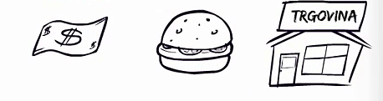
NAČINI ULASKA U POSAO
Ugovor koji kupcu (franšizantu) dopušta prodaju proizvoda ili usluga prodavatelja (franšizora)
POČETI OD NULE
KUPOVINA POSTOJEĆEG POSLOVANJA
FRANŠIZA (franšizant i franšizor)
OBITELJSKI POSAO
POČETI OD NULE
KUPOVIANA POSOTJEĆEG POSLOVANJA
FRANŠIZA
OBITELJSKI POSAO

Slide 6
POSLOVNE ORGANIZACIJE
poduzeće, poslovna organizacija ili trgovačko društvo ili gospodarski subjekt
TRGOVAČKO DRUŠTVO samostalne gosp. org. koja unajmljuju rad i druge inpute radi proizvodnje i prodaje dobara te ostvarivanja profita
poslovne organizacije nastaju krajem 14. i početkom 15. st. kada se ukidaju cehovi
kriteriji podjele poslovnih organizacija:
prema mjestu u reprodukcijskom procesu – proizvodne, trgovačke i financijske
prema predmetu poslovanja – u RH postoje 21 vrste po Nacionalnoj klasifikaciji djelatnosti
prema tipu vlasništva – privatne, javne i mješovite
prema veličini – velika, srednja i mala poduzeća

Slide 7
samostalne gosp. org. koja unajmljuju rad i druge inpute radi proizvodnje i prodaje dobara te ostvarivanja profita
PRAVNI OBLICI POSLOVNE ORGANIZACIJE
OBRT
TRGOVAČKO DRUŠTVO

Slide 8
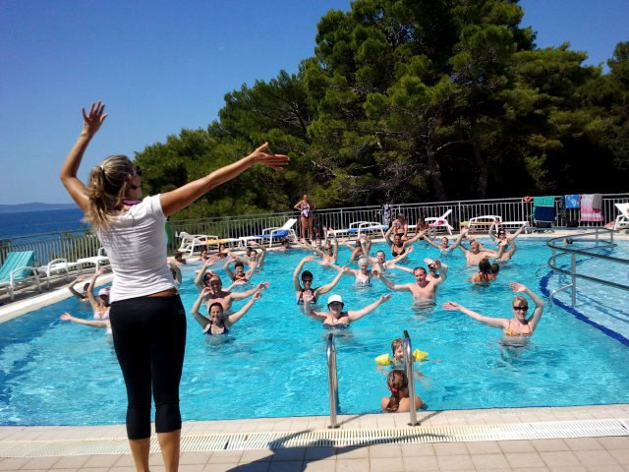
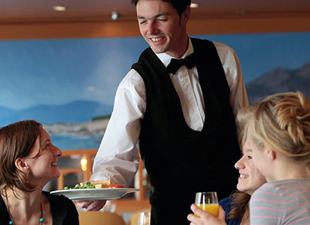

dopuštene gospodarske djelatnosti koje samostalno i trajno obavljaju fizičke osobe sa svrhom postizanja dobiti
OBRT
nije potrebna propisana stručna sprema (diploma ili majstorski ispit)
potrebna je diploma ili određena stručna sprema
(majstorski ispit)
obavljanje isključivo na temelju povlastice, koju izdaje nadležno ministarstvo
SLOBODNI
VEZANI
POVLAŠTENI

Slide 9
PRAVNI OBLICI POSLOVNE ORGANIZACIJE
FIZIČKE OSOBE
PRAVNE OSOBE
ZAKON O TRGOVAČKIM DRUŠTVIMA
OBRT
TRGOVAČKO DRUŠTVO
temelj povezivanja su osobe i odgovaraju svojom imovinom
temelj povezivanja je kapital i članovi društva odgovaraju do visine svoga uloga
SLOBODNI
VEZANI
POVLAŠTENI
DRUŠTVO OSOBA
nemaju temeljni kapital
DRUŠTVO KAPITALA
JAVNO TRGOVAČKO DRUŠTVO (J.T.D.)
KOMANDITNO DRUŠTVO (K.T.D.)
najmanji temeljni kapital 200 000 kn
najmanji temeljni kapital 20 000 kn
najmanji temeljni kapital 10 kn
najmanje jedan odgovara cijelom (komplementar) a jedan dijelom svoje imovine (komanditor)
DIONIČKO DRUŠTVO (D.D.)
DRUŠTVO S OGRANIČENOM ODGOVORNOŠĆU (D.O.O.)
JEDNOSTAVNO DRUŠTVO S OGRANIČENOM ODGOVORNOŠĆU (J.D.O.O.)
odgovaraju svi članovi cijelom svojom imovinom

Slide 10
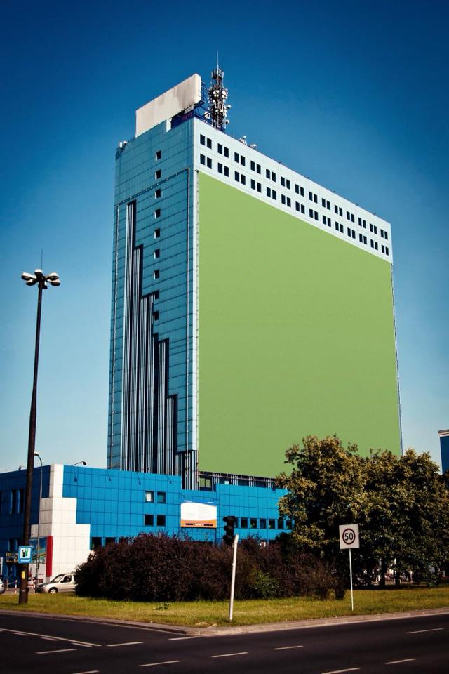
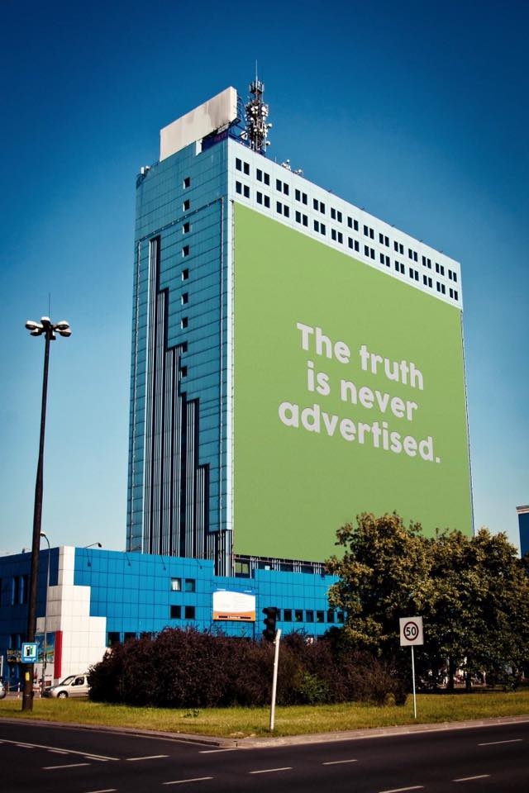
MARKETING

Slide 11
MARKETING
MARKETING – društveni proces koji usmjerava gospodarski tijek dobara i usluga od proizvođača do potrošača, prilagođavajući ponudu i potražnju
marketing u najširem smislu može definirati kao proces u kojem se proizvodnja povezuje s potrošnjom kako bi se zadovoljile potrebe društva (potrošača)
marketing nastoji identificirati, predvidjeti i zadovoljiti potrebe kupaca vodeći računa o profitu
marketing se javlja u uvjetima razvijene konkurencije na tržištu

Slide 12
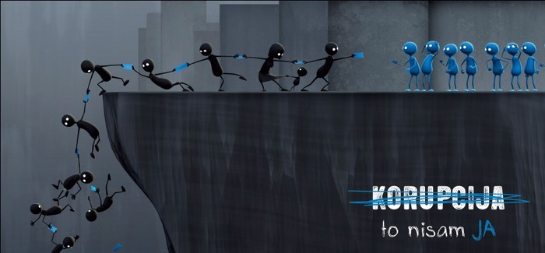

FAZE/ERE RAZVOJA MARKETINGA
3 razdoblja u razvoju marketinga:
proizvodna era (od ind. revolucije do 1930-ih)
prodajna era (od 1930-ih do 1950-ih)
marketinška era (nakon 1950-ih)
danas se nalazimo u eri megamarketinške koncepcije ili u eri društveno odgovornog marketinga
osim profita, gledaju se socijalne, ekološke, kulturne i druge potrebe građana i društva u cjelini
ERE KOJE SU PRETHODILE MARKETINGU

Slide 13
MARKETINŠKI SPLET
MARKETINŠKI SPLET – sjedinjuje sve važne aktivnosti za marketing
cijena
proizvod
4P
product
place
promotion
price
cijena
proizvod
MARKETINŠKI SPLET
promocija
promocija
plasman
plasman

Slide 14
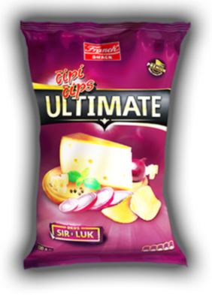

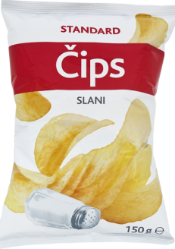
PROIZVOD
PROIZVOD obuhvaća nekoliko elemenata kojima se može utjecati na razinu prodaje – asortiman, ambalaža i marka proizvoda
ASORTIMAN skup svih srodnih proizvoda koje nudi proizvođač
npr. Palmolive pjena za brijanje, sapun, šampon za kosu, tuširanje…
ima određena svojstva koja pojednostavljuju kupnju i jamče kvalitetu
AMBALAŽA – ima ulogu privlačenja pozornosti i zaštite proizvoda iz vana

Slide 15
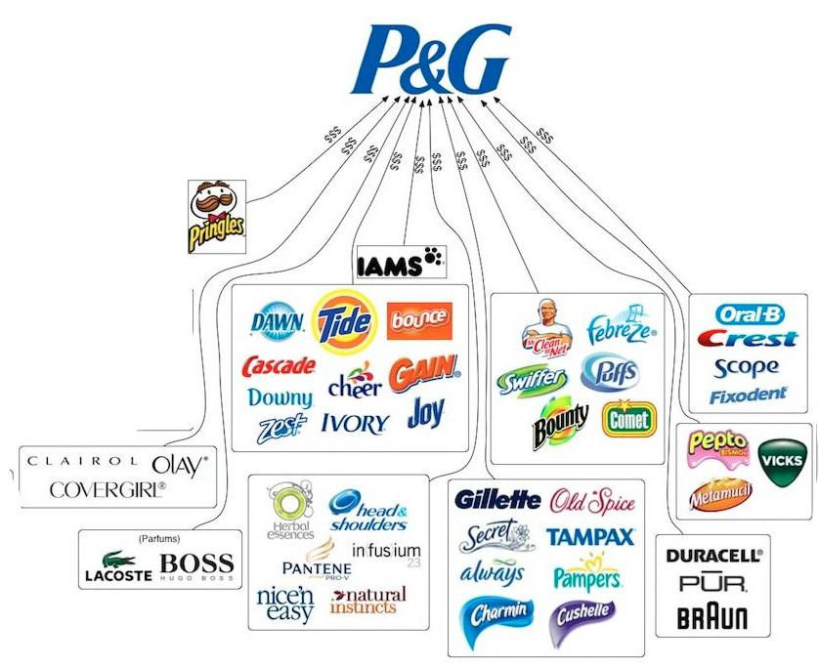

Slide 16
PROIZVOD
MARKA (robna marka ili brend) je ime, znak, simbol ili drugo što identificira proizvod i diferencira ga od proizvoda konkurenata
GENERIČKA MARKA – označava kategoriju proizvoda
npr. aspirin, žilet, digitron, kola i dr.
TRGOVAČKA MARKA – trgovci kupuju od proizvođača proizvode, pakiraju ih te mogu staviti svoju marku
npr. K plus, Aro, Rumke, Plodine, DM…

Slide 17






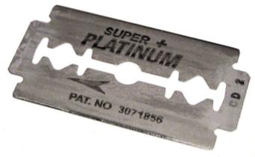
TRGOVAČKA MARKA
MARKA PROIZVODA
GENERIČKA MARKA

Slide 18
CIJENA
CIJENA je vrijednost proizvoda ili usluge izražena u novcu
mogu biti JEDINSTVENE jednake za sve kupce (novine, benzin) ili DIFERENCIRANE koje vrijede za određenu skupinu kupaca ili različite prema drugim kriterijima (studenti, umirovljenici…)
podjela cijena:
prema vremenu kupnje (sezonske, predsezonske…)
prema prostoru (isti proizvod može imati različitu cijenu na različitim mjestima)
prema opsegu (maloprodajne i veleprodajne cijene)
promotivne (npr. prilikom uvođenja nekog novog proizvoda)
prigodne (za neki praznik ili sezonsko sniženje)
psihološke (one koje završavaju s 9 – npr. 9,99 kn)
linije cijena (niže, srednje i više cijene)

Slide 19
PLASMAN
plasman obuhvaća prodaju i distribuciju
VRSTE PRODAJE:
IZRAVNA prodaja – proizvođač svoje proizvode prodaje izravno potrošačima (prodaja bez posrednika)
NEIZRAVNA (POSREDNIČKA) prodaja – karakteristična za proizvode krajnje potrošnje kada proizvođač preko posrednika prodaje svoje proizvode potrošačima
to mogu biti trgovački posrednici, agenti posrednici i facilitatori
PROIZVOĐAČ
AGENT POSREDNIK
TRGOVAČKI POSREDNIK
KUPAC

Slide 20
PROMOCIJA
PROMOCIJA je komunikacija s potrošačima s ciljem uvjeravanja u pogodnosti nekog proizvoda i stvaranja pozitivnog stava o proizvodu
VRSTE PROMOCIJE:
ekonomska promidžba – plaćeni oblik promocije
osobna prodaja – direktan kontakt s kupcima
unapređivanje ponude – nagradne igre, edukacija, savjetovanje, informiranje o proizvodu…
publicitet – neplaćeni oblik promocije
odnosi s javnošću – konferencije za tisak i sl.
samopredstavljanje

Slide 21
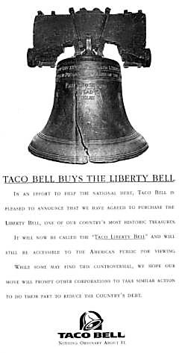

Slide 22
KORISNI LINKOVI (za lakše učenje)
KAKO OTVORITI TRGOVAČKO DRUŠTVO
https://www.youtube.com/watch?v=uXdYvKyBytA
KAKO OSNOVATI j.d.o.o
https://www.youtube.com/watch?v=qd0VeRfCw4c
KAKO OTVORITI OBRT
https://www.youtube.com/watch?v=KNkSL6Tv5b0
Business Entrepreneurship (playlista o poduzetništvu)
https://www.youtube.com/playlist?list=PL8dPuuaLjXtNamNKW5qlS-nKgA0on7Qze
Economics (playlista iz ekonomije)
https://www.youtube.com/playlist?list=PL8dPuuaLjXtPNZwz5_o_5uirJ8gQXnhEO
EconClips (playlista tema iz ekonomije)
https://www.youtube.com/playlist?list=PLfmZbWB7p5WNIYDqg4aaf8ELS9GmX1K-4

